Slide 1


irodai székek műszaki tartalma
2020. június 23.

Slide 2
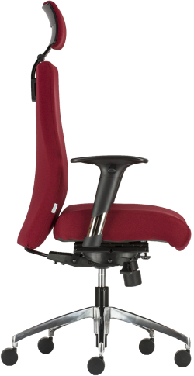
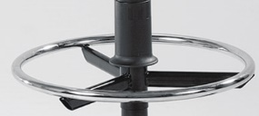
A forgószék felépítése
fejtámla
(opcionális)
ergo betét vagy
TRM matrac vagy
memory szivacs
(opcionális)
kartámasz
háttámla
deréktámasz
(opcionális)
ülőlap
mechanika (opcionális
ülésmélység állító)
gázlift
lábtartó gyűrű
(opcionális)
lábkereszt
görgők
(több változat)

Slide 3
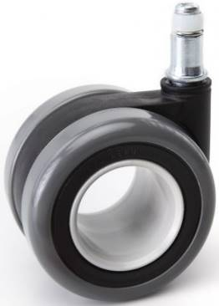
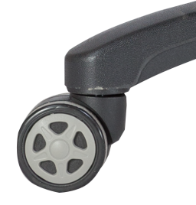
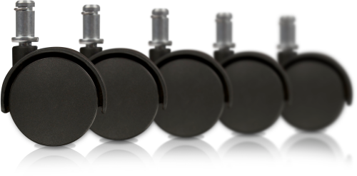
Görgő, tappancs
Görgő:
  normál v. parketta, antisztatikus, automata fékezős, design
  kerék átmérő: D.50, D.60, D.65
  csap / tengely: P.11 (v. P.10, régi)
Tappancs:
  normál v. antisztatikus
  csap: P.11 (v. P.10, régi)

Slide 4
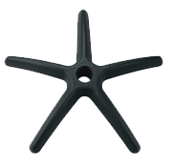
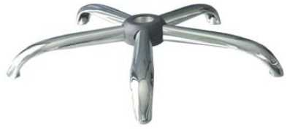
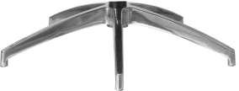
Lábkereszt
Alapanyag: műanyag v. krómozott acél v. alu
Design: kerekített v. szögletes, lapos v. piramis
A kül. anyagú lábkeresztek teherbírása kb. megegyező, de az alut tartják legerősebbnek
Átmérők: 520-700 mm között

Slide 5



Gázlift
tubus-méret szerint tipikus: 185 mm - 230 mm
tubus felület: fekete v. krómozott
tubus alak: normál vagy dupla kónusz
speciális: HD, magasított (315 mm, 375 mm)
műanyag burkolat (designtól függően)

Slide 6
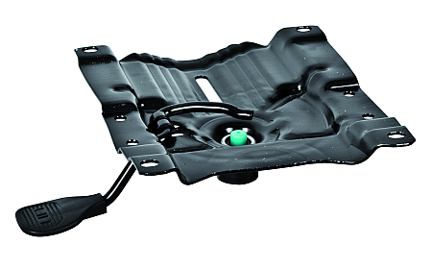
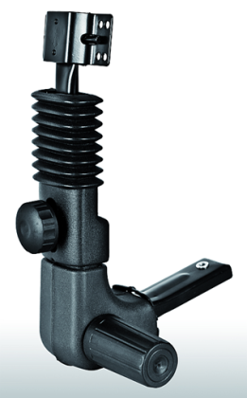
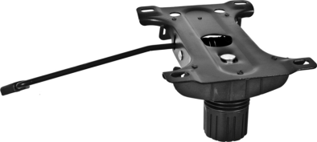
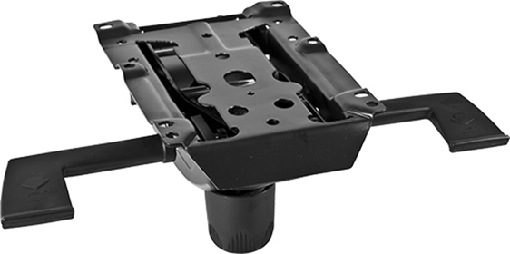
Szék mechanikák
egyszerű gázlift működtető, azaz kioldó
támladöntő szerkezet = contact permanent (CP)
hintamechanika és multiblock
szinkron mechanika
aszinkron mechanika
háttámla: U&D mechanika,
ülés: ülésmélység állító

Slide 7
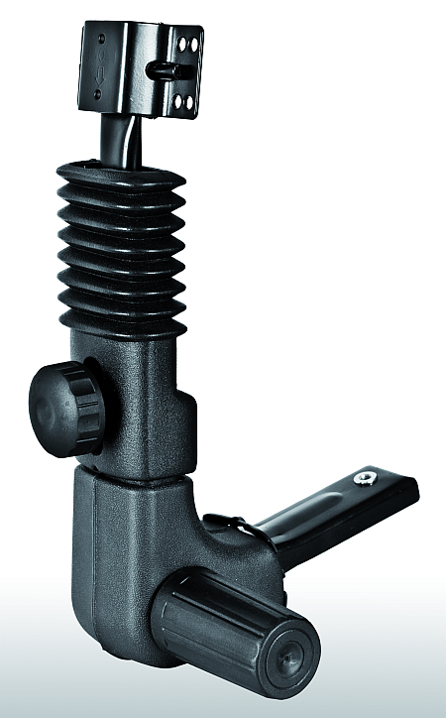
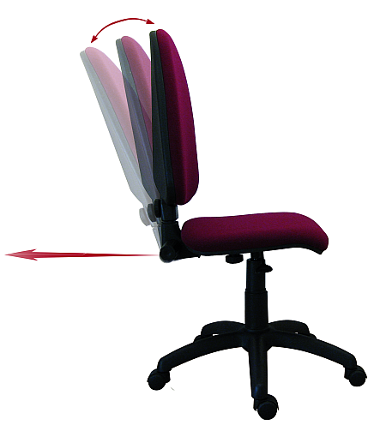
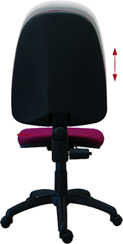
CP szerkezet
Contact Permanent = CP, folyamatos érintkezés, a háttámla dőlésszöge állítható
háttámla magassága állítható, kb. 5 cm
ülésmélység állítható, kb. 4 cm

Slide 8

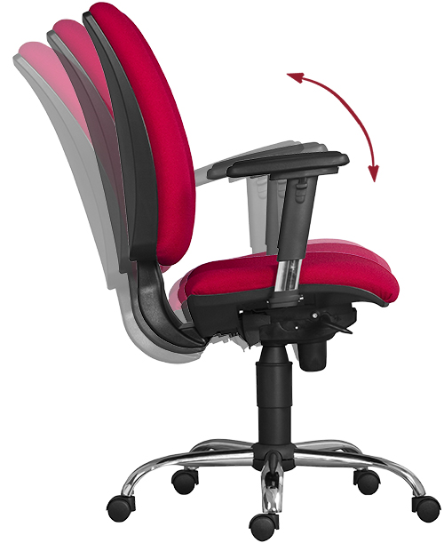
Szinkron mechanika
2 kar +1 marokcsavar
jobb oldali kar: ülőlap magasság állítás (gázlift)
bal oldali kar: a háttámla dőlésszöge állítható + rögzíthető
szinkron: mert a támla és ülés egyidejűleg mozdul
támla: 20˚ (90-110˚)
ülőlap: 0-5˚
marokcsavar: a rugózás keménysége állítható (pl. testsúlytól, magasságtól függően)

Slide 9
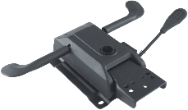
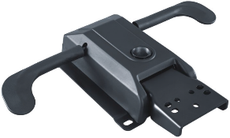
Automata szinkronmechanika
4 ponton rögzíthető alternatív szinkronmechanika
automatikusan a felhasználó súlyához állítja
a rugózás keménységét
rögzítési méret: 150 x 200 mm
*beépített ülésmélység-állító (0-50 mm)
* aut. szinkronmechanika ülésmélység állítóval

Slide 10
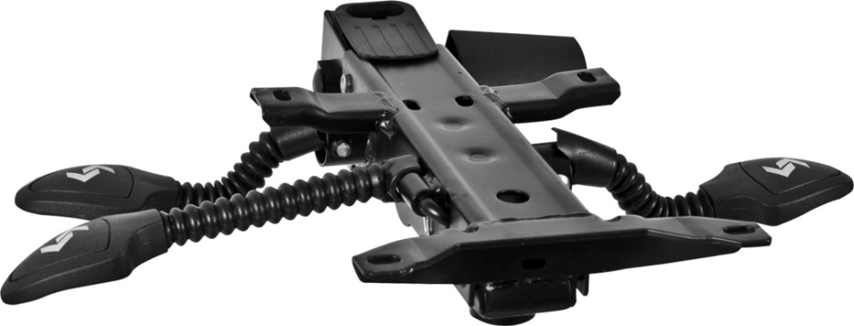
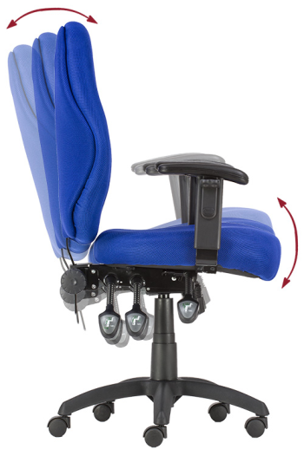
Aszinkron mechanika
3 kar
1. kar: ülőlap magasság állítás (gázlift)
2. kar: a háttámla dőlésszögét állíthatjuk + rögzítjük (76˚-120˚)
3. kar: az ülőlap dőlésszögét állíthatjuk + rögzítjük (kb. -3˚- +5˚)
aszinkron, mert a támla és ülés külön állítható
marokcsavar, amivel a rugózás keménysége állítható (pl. testsúlytól függően)

Slide 11

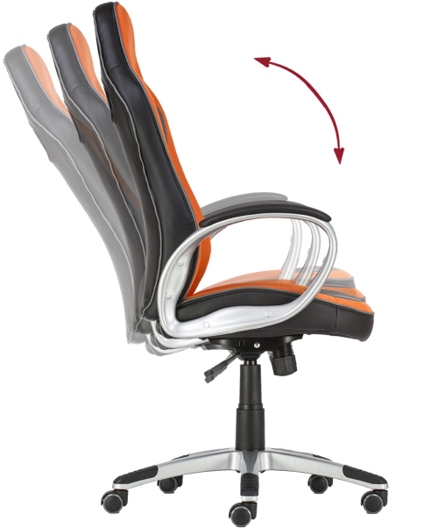
Hintamechanika
1 kar 2 funkcióval:
  1) ülőlap magasság állítás (gázlift)
  2) hinta aktiválás
marokcsavar: a rugózás ellenereje állítható (pl. testsúlytól függően)
ülőlap, háttámla (korpusz) együtt mozog

Slide 12
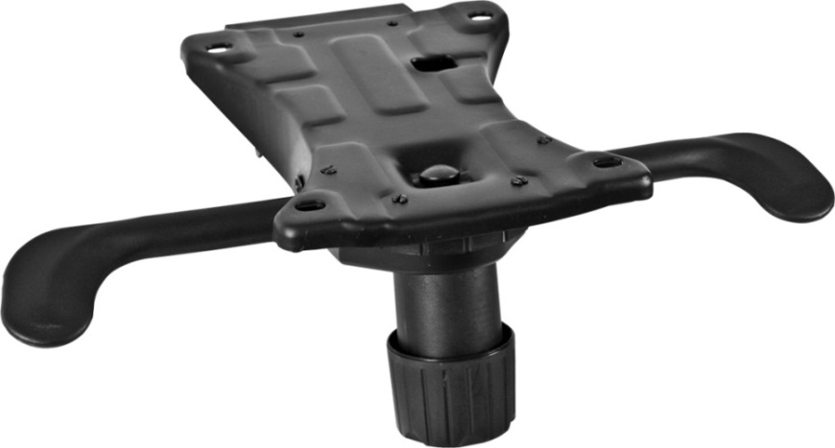
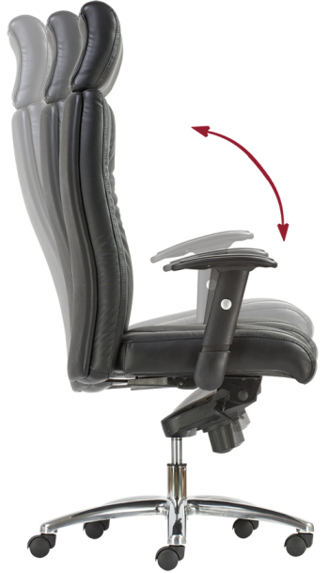
Multiblock hintamechanika (MB)
jobb oldali kar: magasság állítás (gázlift)
bal oldali kar: a háttámla dőlésszöge állítható, és több ponton (általában 5) rögzíthető.
korpusz (ülő- és hátlap) együtt mozog
antishock védelem: a pozícióban rögzített mechanikát e biztonsági funkció csak akkor nyitja, amikor az ember a hátával érinti a háttámlát
marokcsavar: rugózási keménység állítás
(Megj.: létezik 1 karos típus is)

Slide 13
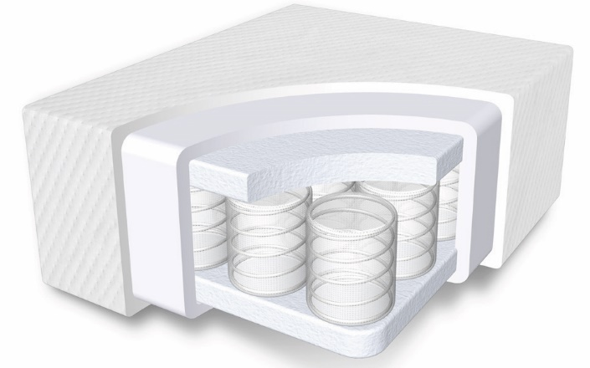
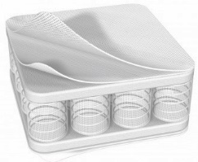
TRM ülésmatrac
16 db, külön-külön ‚csomagolt’ táskarugót tartalmazó matrac
a szivacsnál nagyobb mértékben és hosszabb ideig rugalmas → fokozottan komfortos ülést biztosít
az ülőlap közepére kerül, a fenék és ülőcsontok alá
Boston családhoz kifejlesztve (kivéve B. 24), de már más típusokhoz is kérhető, pl. Xenia

Slide 14
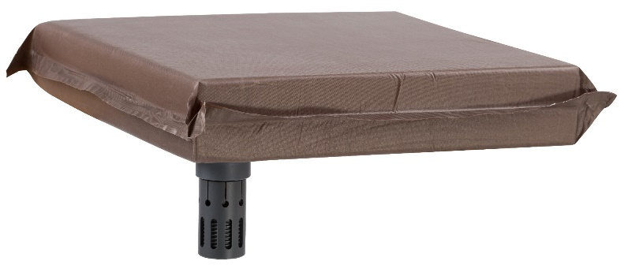
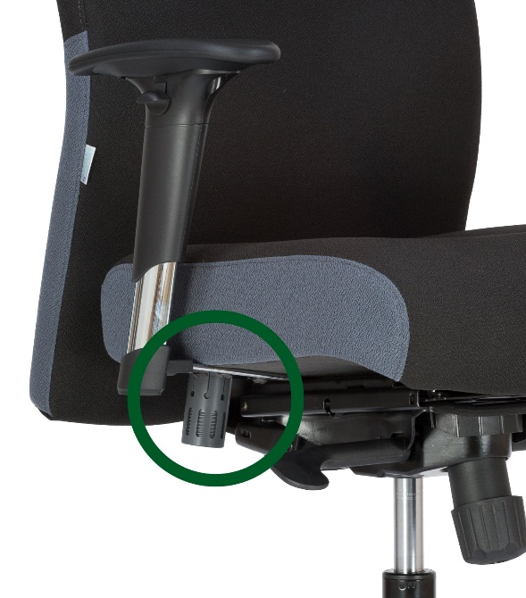
EFC párna
ENERGY FREE COMFORT
a forgószék ülőlapjába épített, légmentesen zárható párna
szelep: ülőlap aljára kivezetve, üléspárna keménysége 2 fokozatban állítható (ny/z)
Boston családhoz kifejlesztve (kivéve B. 24), de más típusokhoz is kérhető (pl. Gala)
környezetbarát, energia nélkül működik
könnyű váltás puha és kemény ülés között → 2 eltérő komfort → mintha 2 széked lenne

Slide 15
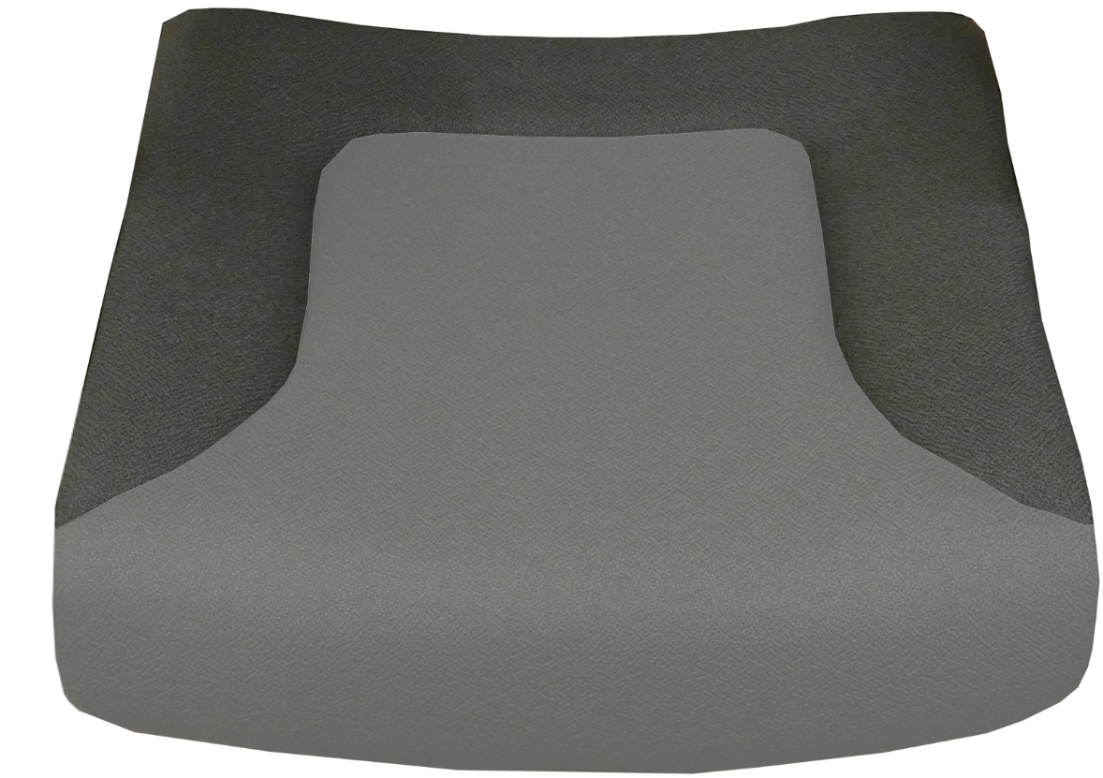
SIDE
alapértelmezett szivacshoz hozzáadott 10-36 mm vastagságú, patkó alakú plusz párnázat az ülés 3 oldala mentén
megnövelt ergonómiát biztosít
kagylósított kialakítása által az ülés jobban igazodik a test formájához

Slide 16
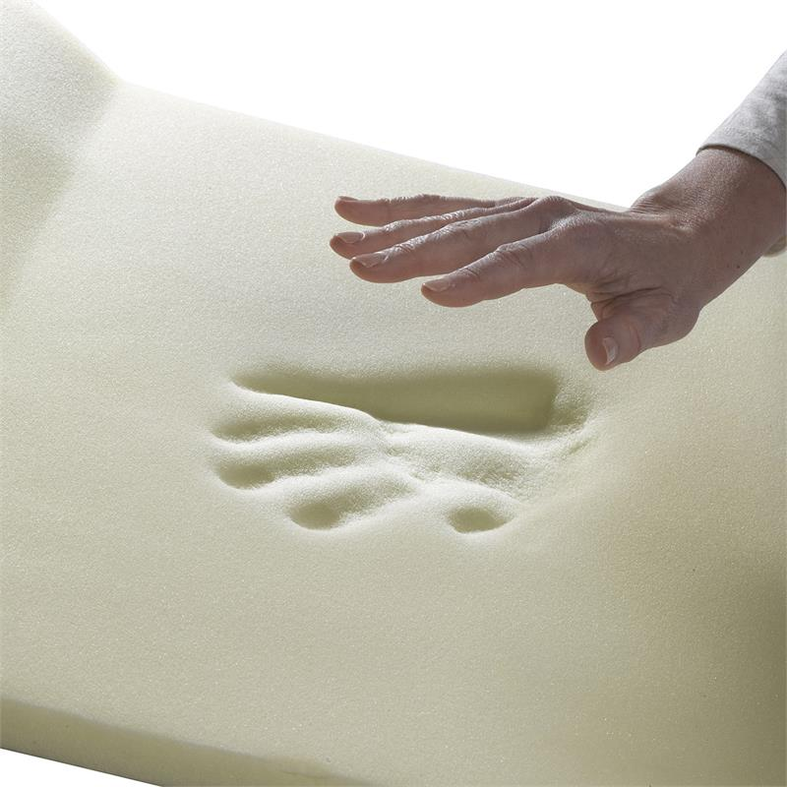
MemoTouch párnázat
plusz réteg az alap üléspárnázaton
30 mm memória szivacspárna
nagyobb mértékben igazodik a test alakjához →
többé csökkenti az üléssel terhelt testfelületen a nyomást →
elősegíti a jobb vérkeringést
hipoallergén (tkp nem allergén)

Slide 17
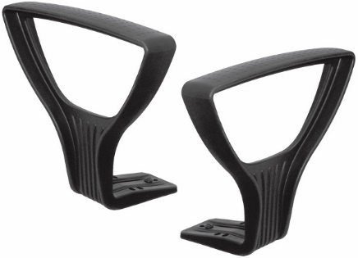
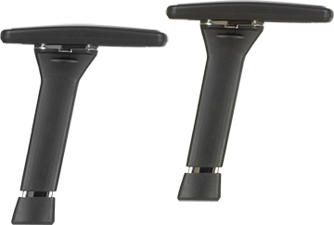
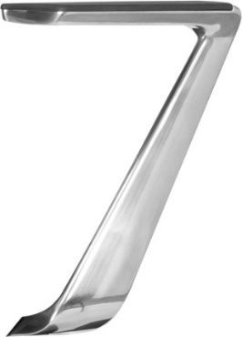
Karfák
Fix kartámasz
- nem állítható, pl.: BR25 Jazz, BR33
Állítható kartámaszok
- 2D: állítható magasság, pl.: BR Hans, Fritz, Duna
- 3D: állítható magasság, mélység, forgatható, pl.: AR40
- 4D: állítható magasság, szélesség, mélység, forgatható, pl.: AR49 C
Karfa top szerint:
- puha, pl.: BR06, BR Luke
- kemény pl.: BR Hans
Váz anyaga szerint:
- teljesen műanyag, pl. BR Fritz
- acél váz, pl. BR06
- alumínium pl.: AR90 Luxi

Slide 18
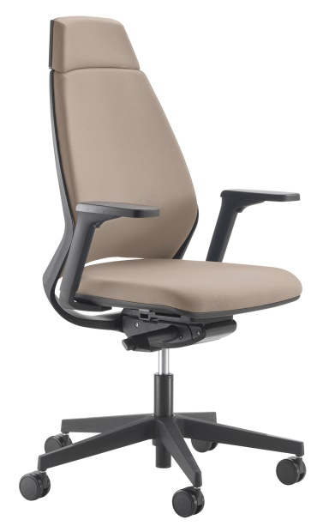
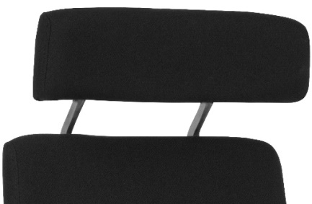
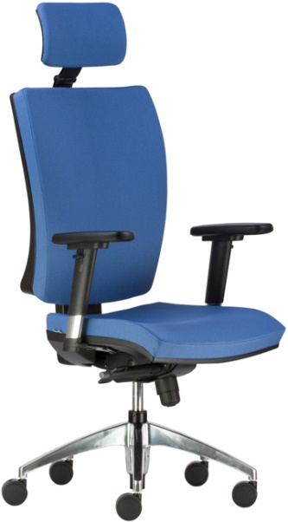
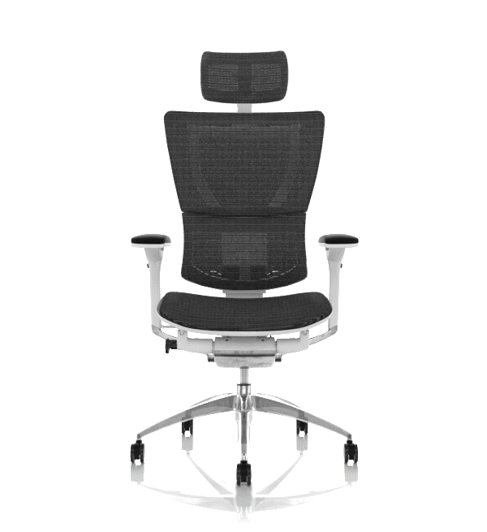
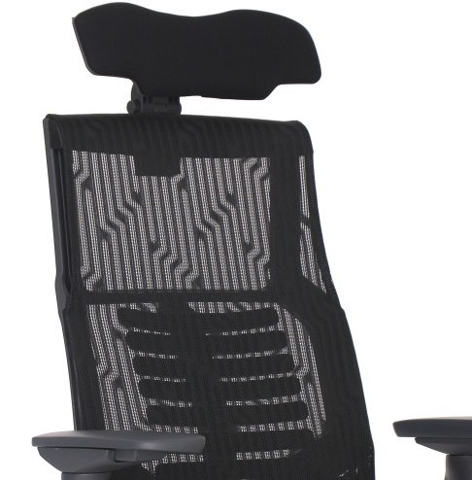
Fejtámlák
Fix
- pl. Infinity, FT62, FT63
Állítható
- 2D, állítható magasság, pl.: Miro, Jackson
- 3D, állítható magasság, billenthető, pl.: FT58 (Gala)
- 4D, magasság, dőlésszög + oldalra hajlítható (Ergohuman, Mirus, Pofit)
Notes:
Ide még fotó, OMNIa

Slide 19
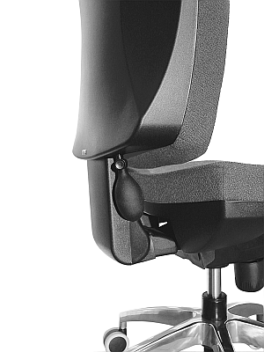
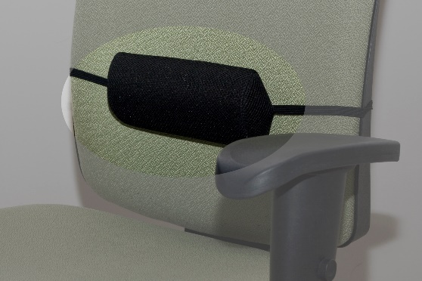
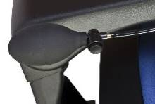
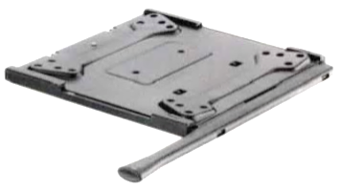
Egyéb kiegészítők
magasítás: lábtartó gyűrű, pl. pénztárboxokba
ülésmélység-állító: azonos széktípus minden dolgozónak, de különböző testméretek
szivacsozás: ergo
deréktámasz: aktív-passzív, mechanikus v. pneumatikus
légpumpás deréktámasz: mélysége a marokpumpa által fokozatmentesen álítható

Slide 20

Kárpitanyagok jellemzői
nyersanyag összetétel (pl. pamut vagy poliészter)
kopásállóság (Martindale ciklus)
lángállóság, gyúlékonyság – késleltetett égésű
tisztítás
kárpit súly, sűrűség (1 m²/g)
színek, struktúrák és mintázatok

Slide 21



Kárpitkínálat
Típus Martindale
Cagli (C) 22.000
Avola (AV; korábban AU), mikroplüss 90.000
Bali (BA) és Lluvia (LL) 40.000
Bondai (BN) 150.000
Mesh (MS) 25.000
Metro (MT) – 2020 új! 58.000
NonPlus (NP) orvosi textilbőr – 2020 új! 110.000
Optio (OP) textilbőr, azaz műbőr 120.000
Fortis (FO) 100.000
Eco-Lana (L) 25.000
Tampa (TAM) 100.000
Xtreme (YS) – 2020 új! 100.000
Melyik szék milyen kárpittal rendelhető? →Lásd az árlista ablak.
Speciális kárpit igény? (pl.: lángálló, antisztatikus) →Kérdezni TK v. ÜFSZ!

Slide 22
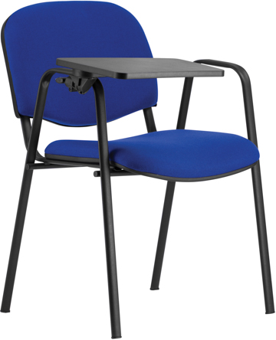
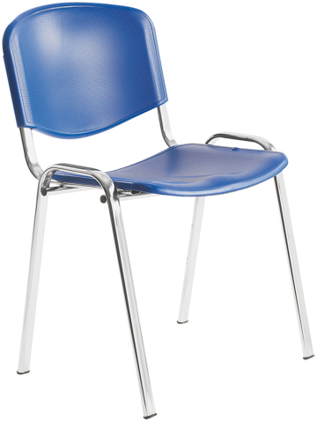
Rövidítések
C – cromato: króm váz, ill. lábkereszt
T – tessuto: kárpitozott kivitel
N – nero: fekete váz
G – grigio: szürke váz
P – plastica: műanyag ülőlap, háttámla
Maxi: váz karfás kivitel
TA – tavoletta: íróasztalkás
Példák:
TAURUS TN Maxi + TA C.06 – kárpitozott, fekete váz, karfás + íróasztalkás, C.06 kék kárpit
TAURUS PN kék – plast Ü+H, krómozott váz, a műanyag szín kék

Slide 23

Kérdések & válaszok

